Slide 1




Slide 2


Slide 3

Desatando Nós...
Maria Luiza Bonini

Slide 4

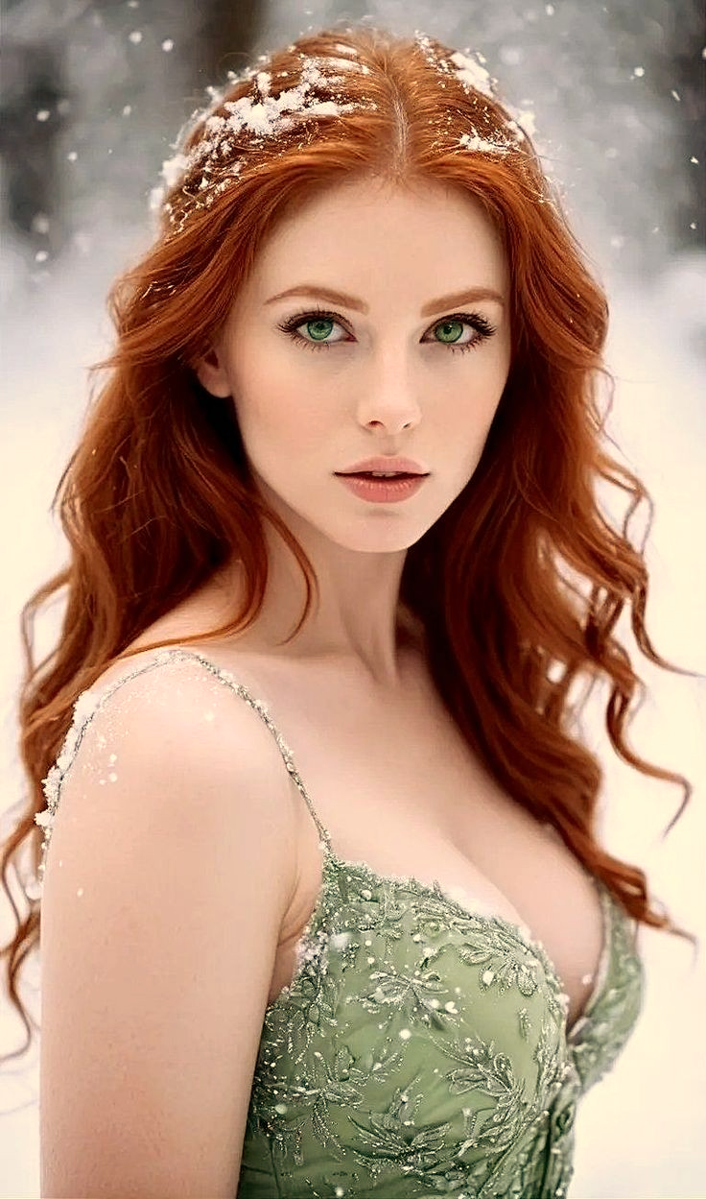

Slide 5

Desembaracei meus nós emaranhados
Que julgava fossem indesatáveis
Por meus secretos medos, tão instáveis
Alicerçados por dores e amores, afoitados

Slide 6


Slide 7
Permaneci a observar, contemplativa
Enquanto o tempo que, então, julgava
Trazer vultos do passado e mais nada
Que, por intrusos, cerceavam minha vida

Slide 8


Slide 9
Apaguei de mim, pesadas lembranças
Que carreguei sozinha, tal pesado fardo
Ao resgatar meus belos sonhos de criança
.

Slide 10


Slide 11
Observei, ao meu redor, o que de bom havia
Imbuída por uma inabalável vontade de viver
Tracei os suaves rumos, ditados pela poesia

Slide 12


Slide 13
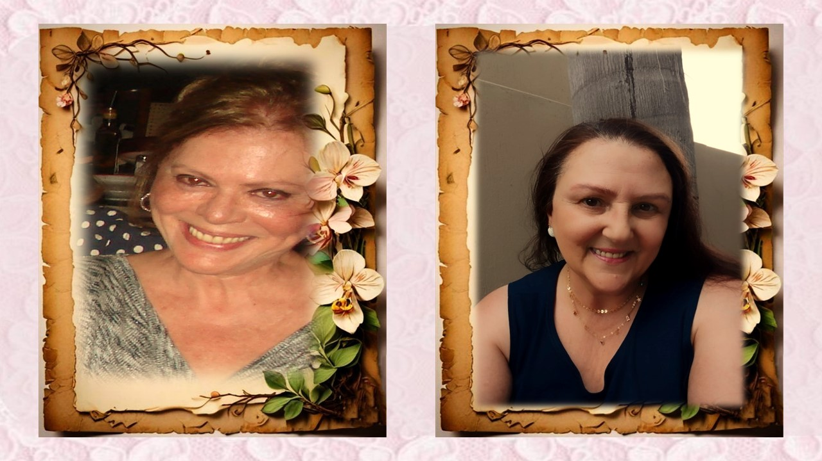
Maria Luiza Bonini
Cléo Menegatt

Slide 14


Slide 15
Imagens: Internet e Acervo Pessoal
Texto: Maria Luiza Bonini
Música:Richard Clayderman-Extraños em La Noche
http://www.sergrasan.com.br/cleoslides
Canal no Youtube:
http://www.youtube.com/c/CleoniceMenegattGoelzer
Criação, Formatação e Edição:
Cléo Menegatt

